Slide 1

Miteinander
zukunftsrelevant

Slide 2


Erfahrungen aus der Praxis: Von der Idee zum Projekt
Ein Blick hinter die Kulissen
Silvia Russegger
20.10.2025
www.joanneum.at/digital

Slide 3

Wer bin ich? Wo komme ich her?
DI Silvia Russegger, MA
JOANNEUM RESEARCH Forschungsgesellschaft mbH
  Institut DIGITAL – Institut für Digitale Technologien
Persönlicher Weg
  Softwareentwicklung, Analyse und Konzeption
  Teamleiterin im Geschäftsfeld Kultur&Kreativwirtschaft
  Teamleitung Geschäftsfeld Pflege & Gesundheit
  Leitung der Forschungsgruppe „Connected Computing“

Slide 4
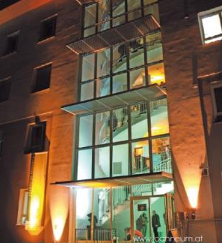
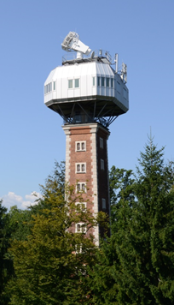
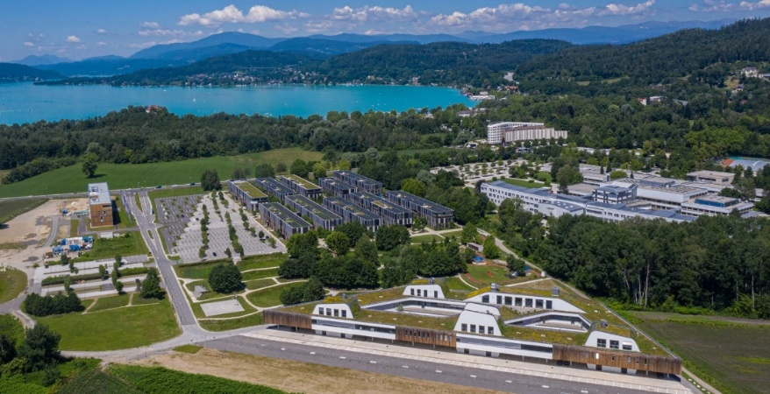
Warum bin ich hier? Was erwartet Sie?
Warum bin ich hier?
  20 Jahre Erfahrung in EU-Projekten: Von der Projektmitarbeit zur Koordination und Antragsstellung
  Ideengeberin und Antragskoordinatorin bei JOANNEUM RESEARCH
Was erwartet Sie?
  Kurzer Abriss: Entwicklung der EU-Rahmenprogramme
  Prozess der Ideengenerierung und Antragsstellung
  Persönliche Learnings und Tipps

Slide 5
EU-Rahmenprogramme – was ist das?
Definition
Mehrjährige Förderprogramme der EU zur Finanzierung von Forschung, Innovation und gesellschaftlichen Herausforderungen
Ziel
Förderung von Kooperationen, Wissensaustausch und Innovation in Europa
Besonderheit
Themen und Schwerpunkte werden regelmäßig angepasst
Aktuell
Horizon Europe (Laufzeit 2021–2027) – Nachfolger von Horizon 2020
Struktur
Cluster zur thematischen Bündelung, z. B. Cluster 2 für Kultur, Kreativität und inklusive Gesellschaft

Slide 6
Der Anfang der modernen EU-Forschungsförderung
FP5 – Grundstein für die europäischen Rahmenprogramme
Laufzeit: 1998–2002
Hauptziele:
  Stärkung der wissenschaftlichen und technologischen Grundlagen der EU
  Förderung der internationalen Zusammenarbeit in der Forschung
  Unterstützung der Innovationsfähigkeit Europas (Schwerpunkt: Wirtschaft und Technik)
Kultur im FP5:
  Kein expliziter Fokus auf Kultur oder Kreativwirtschaft
  Indirekte Berührung über Themen wie „Informationsgesellschaft“ oder „Sozioökonomische Forschung“
  Klassische Kulturbetriebe hatten kaum direkte Fördermöglichkeiten
Bedeutung für heute:
  FP5 legte den Grundstein für die spätere Ausrichtung auf gesellschaftliche Herausforderungen (ab FP7)
  Zeigt die Entwicklung der EU-Förderung von rein technischer Forschung hin zu inklusiveren Themen

Slide 7
Entwicklung der EU-Rahmenprogramme seit 2002 -
FP6 (2002–2006) und FP7 (2007–2013) – Kultur im Fokus?
FP6 (2002–2006):
Ziele:
Stärkung der europäischen Forschung und technologischen Entwicklung
Förderung der internationalen Zusammenarbeit
Kulturschwerpunkt:
Kultur als Querschnittsthema, aber keine expliziten Förderlinien für klassische Kulturbetriebe
Fokus auf sozialwissenschaftliche Forschung zu Identität, Vielfalt und interkultureller Kommunikation
weniger auf praktische Kulturprojekte
FP7 (2007–2013):
Ziele:
Ausbau der europäischen Forschungs- und Innovationskapazitäten
Explizite Förderung von Kultur- und Kreativprojekten (z.B. im Bereich „Sozioökonomische Wissenschaften und Geisteswissenschaften“)
Kulturschwerpunkt:
Erstmals gezielte Ausschreibungen für Kultur- und Kreativwirtschaft
Themen zu kultureller Diversität, Migration, europäischem Erbe
Klassische Kulturbetriebe vermehrt Partner in Projekten zu Kulturerbe und Erinnerungskultur, oft in Zusammenarbeit mit Forschungseinrichtungen

Slide 8
Horizon 2020 (2014–2020) und Horizon Europe (2021–2027) – Kultur im Wandel
Horizon 2020 (2014–2020):
Ziele:
Förderung von Innovation, Wettbewerbsfähigkeit und gesellschaftlichen Herausforderungen
Kultur als Teil des Themas „Inklusive, innovative und reflektierende Gesellschaften“ (Cluster 2)
Kulturschwerpunkt:
Kultur oft als Stakeholder oder Datenspender, weniger als direkter Empfänger von Fördergeldern
Themen wie Kreativwirtschaft, gesellschaftlicher Wandel, Kulturerbe
Klassische Kulturbetriebe seltener direkt angesprochen
Horizon Europe (2021–2027):
Ziele:
Stärkung der europäischen Innovationskraft und Lösung globaler Herausforderungen
Cluster 2: „Kultur, Kreativität und inklusive Gesellschaft“ als eigenständiger Bereich
Kulturschwerpunkt:
Seit 2023/24: Zunehmend Topics, die klassische Kulturbetriebe direkt ansprechen (z.B. kulturelles Erbe, kreative Industrien)
Cluster 2 – Kultur, Kreativität und inklusive Gesellschaft; neue Calls zu Resilient Cultural Heritage, Creative Industries, Cultural Participation
Mehr Möglichkeiten für Kulturbetriebe, als Antragsteller oder Koordinatoren aufzutreten

Slide 9
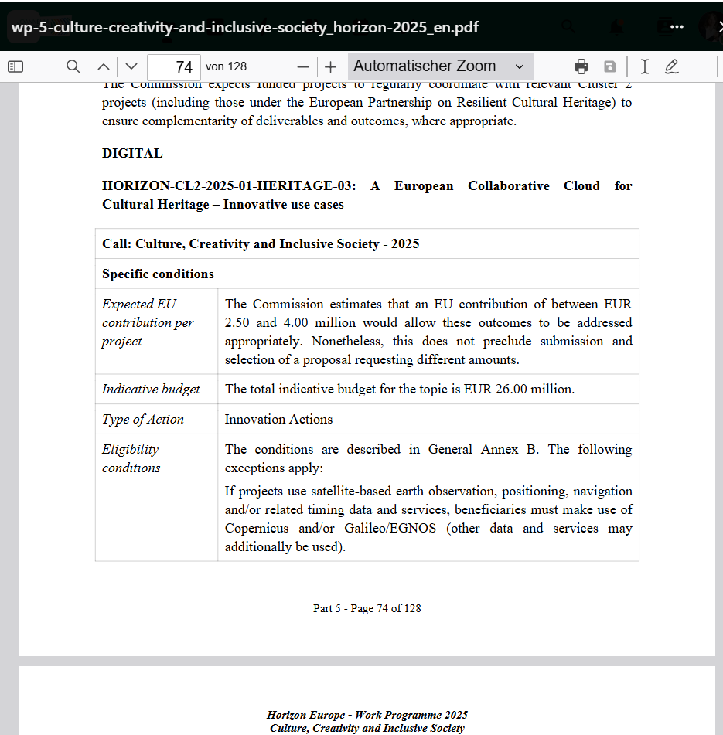
Topics finden -
Wo und wie?
Herausforderung: Themenvielfalt und -breite, oft unklare Formulierungen
Tipps:
  Regelmäßige Sichtung der Work Programmes und Calls (z. B. über „Funding & Tenders Portal“)
  Beobachtung der jährlichen Cluster-Themen (z. B. „Democracy & Governance“, „Cultural Heritage“)
  Abstimmung mit internen Strategien und Kapazitäten
  Nutzung von Newslettern (z.B. EU-Kommission, Nationale Kontaktstellen)
  Austausch mit Netzwerken und früheren Partnern
  Frühzeitige Kontaktaufnahme mit National Contact Points (NCPs) für Beratung

Slide 10

Konsortium finden –
Wer passt?
Herausforderung: Passende Partner mit komplementären Fähigkeiten und Ressourcen
Tipps:
  Nutzung bestehender Netzwerke (z.B. frühere Projekte, Verbände)
  Nicht nur bekannte Partner – aber strategische Auswahl wichtig
    Partnerbörsen (z.B. auf EU-Plattformen, bei Info-Tagen)
  Klare Rollenverteilung und Commitment vorab klären
  Gemeinsame Zieldefinition und Rollenklärung
    Unterschiedliche Erwartungen und Prioritäten der Partner
  Vertrauen und Kommunikation sind entscheidend
Risiko: Unbekannte Partner können zu Reibungen führen

Slide 11

Antrag schreiben –
Was ist zu beachten?
Aufwand und Chancen
  Komplexität und Formvorgaben nehmen stetig zu
  Häufig geringere Erfolgsquote durch breitere Themenfelder
  Learning: klare interne Verantwortlichkeiten, Nutzung von EU-Templates und Beispielen
Zeitmanagement
  Zeitintensive Abstimmung mit Partnern, internes Budgetmanagement
  Abstimmung Antragscheck – einplanen, dass auch NCP Zeit benötigt
  Deadlines beachten
Das Schreiben
  Erfahrung zählt – aber kein Garant für Erfolg
  Frühzeitig beginnen – auch mit konkretem Schreiben
  Nutzung der Vorlagen und Checklisten
  Klare Struktur und Verantworltichkeiten auch beim Schreiben zwischen den Partnern

Slide 12
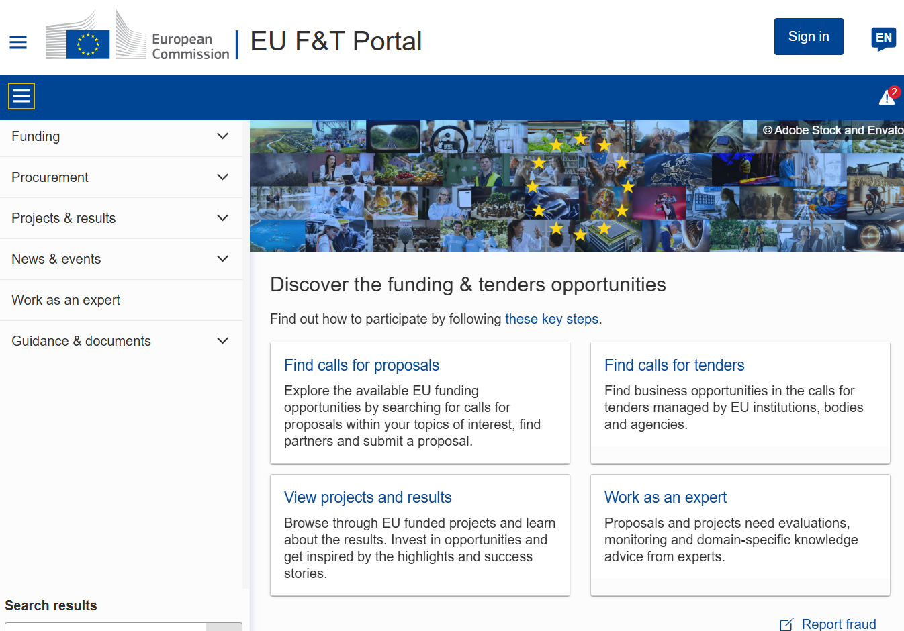
Prozess des Antragsschreibens – Portale und Tools:
Von der Idee zur Einreichung
Idee & Impact definieren
  Bezug zum Call konkret ableiten
  Konkrete Probleme und UseCases definieren
Konsortium bilden
  Vertrauen auf eigenes Netzwerk
  Verantwortungen schon beim Antragschreiben definieren – jede/r soll sich wiederfinden
  Aufgaben, Budgetrahmen festlegen
Antragsentwurf: Detailarbeit an Exzellenz, Impact, Implementation
Einreichung über Portale
  Funding & Tenders Portal, EACEA, REA – je nach Programm
  Frühzeitig damit vertraut machen
  Nationale Kontaktstellen nutzen
Evaluation & Revision
  ggf. Anpassung für Resubmission

Slide 13
Projektbearbeitung –
Was kommt nach der Bewilligung?
Herausforderung:
  Koordination komplex – besonders bei großen Konsortien
  Dokumentation und Reporting sind zentral
  Finanzmanagement, Kommunikation mit der EU
Tipps:
  Klare interne Prozesse und Verantwortlichkeiten
  Regelmäßige Abstimmung im Konsortium
  Nutzung von EU-Tools (z.B. Funding & Tenders Portal)
Hinweis: Bürokratie hat zugenommen – gut vorbereiten!

Slide 14
Fazit – Lessons Learned
Nicht nur Horizon Europe bietet Chancen – auch Programme wie Creative Europe, Citizens, Equality, Rights and Values (CERV) oder Interreg
Projektidee sollte vom Endnutzer ausgehen
Allianzen und Netzwerke nutzen, aber ausgewogen neue Partner einbinden
Frühzeitige Vorbereitung: Zeitmanagement ist entscheidend – Deadlines sind unerbittlich
Zwei zusätzliche Tipps:
  Regelmäßiges Lesen der Work Programmes (auch draft der Folgejahre)– Trends früh erkennen
  Internes „Lessons Learned“-Archiv über vergangene Projektanträge – aus Fehlern lernen

Slide 15
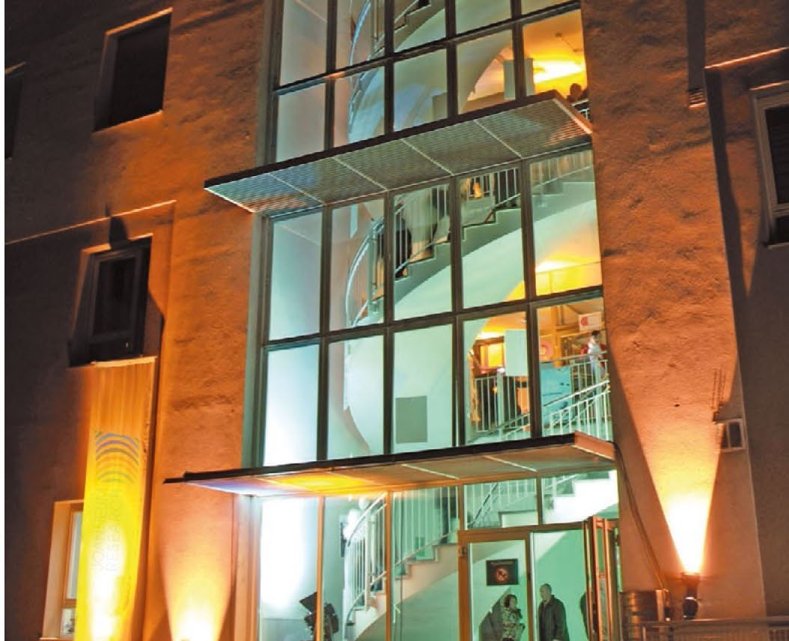
JOANNEUM RESEARCH
Forschungsgesellschaft mbH
DIGITAL– Institute für Digitale Technologien
Steyrergasse 17, 8010 Graz
Tel. +43 316 876-5001
matthias.ruether@joanneum.at
www.joanneum.at/digital
Danke für Ihr Interesse!

